Slide 1
저전력 광역 통신기술 기반의 위치 정보 알림 시스템 Location Information Alert System based on Low-Power Wide Area
컴퓨터공학부 종합설계기획
팀 트래커
Notes:
안녕하십니까 팀크래커 발표를 맡게된 윤재현입니다. 발표를 시작하겠습니다.
저희의 연구 주제는 저전력 광역 통신기술 기반의 위치 정보 알림 시스템입니다.
먼저 저전력광역통신기술 이란 가정용 사물인터넷(IOT) 분야에서 사용하는 기술 가운데 하나로 블루투스, 와이파이 등 근거리 무선통신의 가장 큰 단점인‘단거리’를 극복하고 저전력 소모, 저가 단말기, 낮은 구축비용, 대규모 단말기 접속등을 충족 하는 통신 기술입니다. 저희팀은 이 기술을 응용하여 미아 및 치매환자의 위치 정보 를 수집하여 관리하고 사고를 예방하는 시스템을 구축 하려고 합니다.

Slide 2

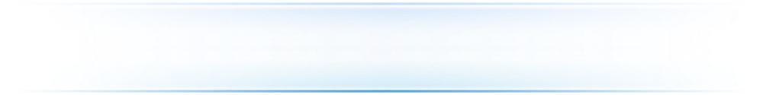
목차
Ⅰ
졸업연구개요
Ⅱ
관련 연구 및 사례
Ⅲ
시스템 수행 시나리오
Ⅳ
시스템 구성도
Ⅴ
개발환경 및 개발방법
Ⅵ
업무분담 및 수행일정
Ⅶ
참고문헌
Notes:
시스템을 소개하기 위해 연구개요, 시스템 구성도, 업무분담 및 수행일정까지 하나씩 살펴 보도록 하겠습니다.

Slide 3
Ⅰ
졸업연구개요
Notes:
MTConnect의 배경과, 사용할 수 있는 작업들

Slide 4
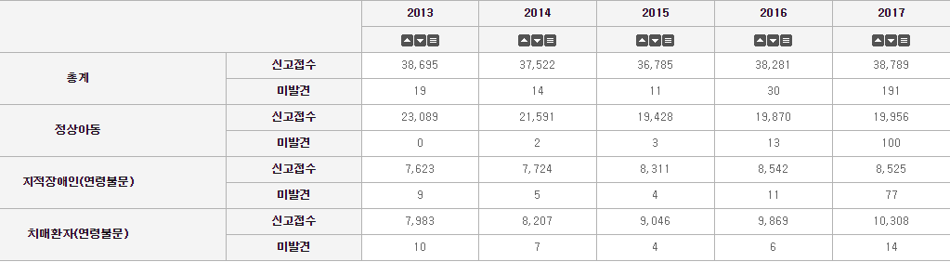
Ⅰ. 졸업연구 개요 (1/3)
졸업연구 배경
미아 및 치매 환자의 실종률은 최근 증가하는 추세임
골든 타임(12시간)이내에 찾지 못하면 실종된 아동을 찾을 확률이 현저히 줄어듦
실종 사건 발생 시 단시간에 위치 정보파악이 필요함
미아 및 치매 환자의 위치정보에 대한 실시간 모니터링이 필요함
- 4 -
Notes:
먼저 졸업 연구 개요입니다.
이 자료는 국가지표체계 에 등록되어 있는 자료로 미아및 치매환자의 실종률은 증가하고 있고 골든타임인 12시간 이내에 찾지 못할 경우 실종된 아동을 찾을 확률이 현저히 줄어든 다는 것을 알게 되었습니다. 때문에 실종 사건 발생 시 단시간에 위치정보 파악이 필요하고, 위치정보에 대한 실시간 모니터링이 필요 합니다.

Slide 5
Ⅰ. 졸업연구 개요 (2/3)
졸업연구 목표
저전력 광역 통신기술을 활용해 미아 및 치매환자의 전국적인 위치 정보를 수신함
서버 구현을 통해 위치 정보 데이터의 효율적인 관리를 시행함
데이터베이스 구현을 통해 미아 및 치매환자의 위치 이동 경로 데이터를 관리함
애플리케이션 구현을 통해 미아 및 치매환자의 위치 정보 확인을 용이하게 함
지오펜스(Geo Fence)를 통해 이탈 시 보호자에게 알림을 전송함
- 5 -
Notes:
이 필요를 충족시키기 위해 저전력 광역 통신기술을 을 활용해 광범위한 위치 정보를 관리하고 애플리케이션으로 사용자 인터페이스를 구현해 미아 및 치매환자의 위치정보 확인을 용이 하게 하는 것이 연구 목표입니다. 이 시스템을 적용 시킴으로써

Slide 6
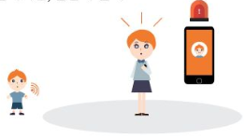

Ⅰ. 졸업연구 개요 (3/3)
졸업연구 개발효과
광역 통신 기술 기반의 시스템으로 전국적인 위치 정보 수신이 가능함
미아 및 치매환자 실종 시 실종자의 위치 이동 경로 파악이 가능함
아이가 보호자로부터 일정 거리 이상 멀어지면 알람이 울려 보호자의 빠른 대처가 가능함
보호자는 애플리케이션을 통해 손쉽게 미아의 위치정보 확인이 가능함
- 6 -
Notes:
아동 및 치매환자의 전국적인 위치 정보를 실시간으로 확인 할 수 있고, 실종 상황 발생시 이동경로를 파악하여 사건 해결에 큰 도움이 되는 기대 효과를 가져 올 수 있습니다. 저희는 이 시스템을 구축하기 위하여 다음과 같은 연구 및 논문을 조사하였습니다.

Slide 7
Ⅱ
관련연구 및 사례

Slide 8
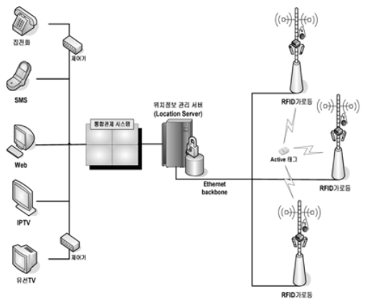
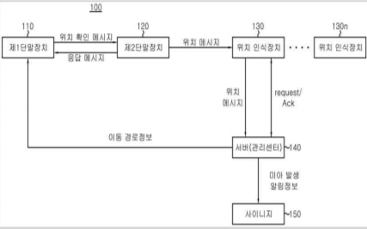
Ⅱ. 관련연구 및 사례 (1/3)
미아방지를 위한 RFID(Radio Frequency Identification)기반 위치확인 시스템
RFID와 통신망 기술을 융합하여 보호 대상 이동체의 위치를 실시간으로 확인 할 수 있는 시스템
RFID를 통해 실내 위치를 추적 할 수 없는 GPS 단점을 보완하여 위치 추적 서비스의 기능을 향상
위치 좌표가 입력된 RFID를 구체적인 대상에 부착해야 하는 특별환 환경 구축 필요
임베디드 보드를 이용한 미아 위치 정보 시스템
각 미아보호소에서 서버와 연결된 애플리케이션을 통하여 해당 어린이를 관리하는 시스템
실시간으로 GPS 신호를 수신 받아 어린이의 위치 및 이동 경로 파악 가능
특정한 장소에서만 시스템 활용이 가능하므로 장소에 따른 제약을 가짐
Notes:
RFID기반 위치확인 시스템 같은 경우는 구체적인 매체인 가로등을 예시로 들어 가로등 마다 RFID를 장착해 공간에 제한없이 세밀하게 위치추적을 할 수 있는 장점이 있었고, 이 시스템을 적용시키기 위한 특별환 환경 구축이 필요하다는 단점이 있었습니다.
임베디드 보드를 이용한 위치정보 시스템은 GPS신호를 수신받아 실시간으로 어린이의 위치를 파악할수 있는 장점이 있었지만, 블루투스 기반으로 장거리 통신에는 어려움이 있고 한정된 장소에서만 위치를 파악 할 수 있는 단점이 있습니다. 위 기능 들과 관련된 제품으로는

Slide 9
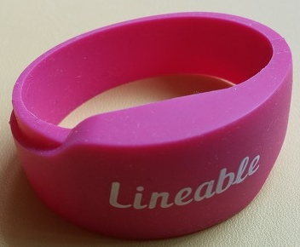
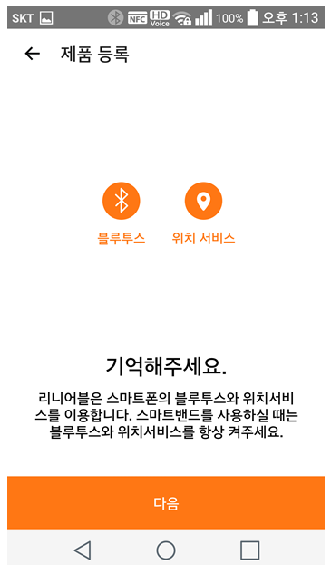
Ⅱ. 관련연구 및 사례 (2/3)
리니어블 미아방지팔찌
블루투스, 하드웨어, 애플리케이션이 결합된 위치 알림 시스템
많은 사용자가 이용해야 실질적인 미아 추적에 도움이 됨
블루투스의 페어링의 한계가 있어 실시간 위치 모니터링이 어려움
Notes:
리니어블 미아방지 팔찌가 출시되었고 이 시스템은 블루투스 통신 기술을 이용하고 팔찌라는 모델로 웨어러블컴퓨팅, 애플리케이션으로 사용자 인터페이스를 제공하는 위치 알림 시스템입니다.
리니어블 같은 경우는 많은 사용자가 이용해야 미아 추적에 도움이 되고, 단거리 통신만 가능 하기 때문 장소와 범위에 제약을 받는 단점이 있습니다.

Slide 10
Ⅱ. 관련연구 및 사례 (3/3)
요약
미아방지 시스템 관련 연구들과 다양한 제품들이 출시됨
RFID기반 위치 확인 시스템
임베디드 보드를 이용한 위치 확인 시스템
리니어블 미아방지 팔찌
기술 구현을 위해서는 타겟이 되는 설비의 적절한 통신기술이 필요함
주변 환경에 영향을 많이 받는 시스템
시스템 적용을 위한 구체적인 매체 및 설계 내용의 부족
따라서, 저전력 광역통신기반의 위치정보 알림 서비스를 연구함
실시간 위치 모니터링, 광범위한 위치정보 파악을 위한 기반 기술이 됨
Notes:
지금까지의 조사내용을 조합해 보면 특별한 환경구축이 필요하고 위치정보를 수신할수있는 범위가 제약적인 것을 알 수 있습니다. 따라서 저희는 조사내용의 장점인 실시간성과 단점인 점들을 보완 할 수 있는 저전력 광역통신기술을 이용하여 시스템을 구축할 것입니다.

Slide 11
Ⅲ
시스템 수행 시나리오
Notes:
MTConnect의 배경과, 사용할 수 있는 작업들

Slide 12
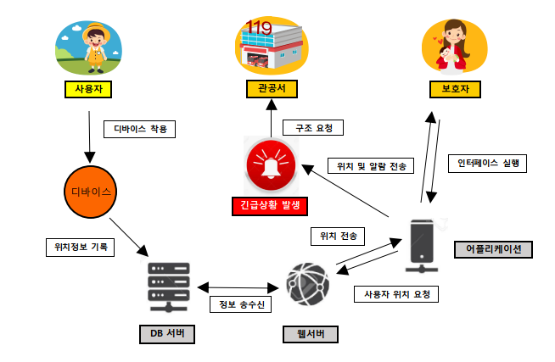
Ⅲ. 시스템 수행 시나리오
Notes:
저희 시스템의 수행 시나리오 입니다. 유아,아동 및 치매환자가 디바이스를 착용합니다. 보호자는 애플리케이션을 통해 착용자의 위치를 실시간으로 확인 가능혀며 보호자가 설정한 범위를 벗어날 경우 애플리케이션에서 알림을 전해주며 착용자 위치 가장 가까이 있는 관공서의 위치와 연락처를 나타내 줍니다.

Slide 13
Ⅳ
시스템 구성도

Slide 14
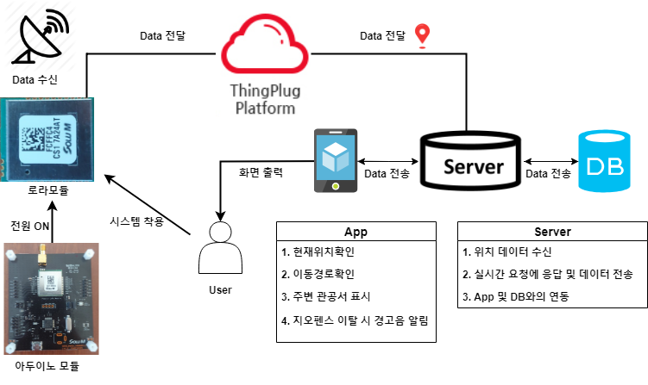
Ⅳ. 시스템 구성도
Notes:
다음은 시스템 구성도 입니다. SKT의 로라 모듈을 통해 위치정보를 수신받고 ThingPlugPlatform 으로 데이터가 저장됩니다. 이후 ThingPlugPlatform에서 서버로 데이터가 전달되고 연동된 애플리케이부터 사용자가 위치정보를 확인 가능케 합니다.
다음은 시스템구축에 필요한 개발 환경 입니다.

Slide 15
Ⅴ
개발환경 및 개발방법

Slide 16







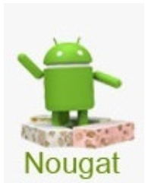
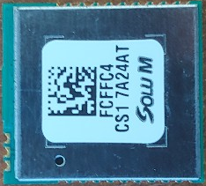
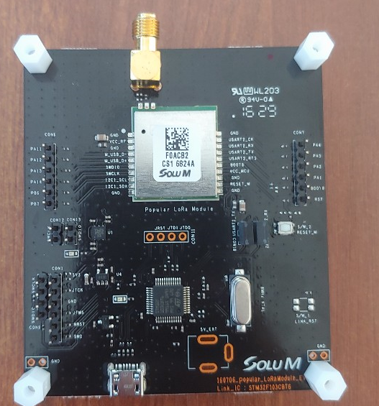
Ⅴ. 개발환경 및 개발방법 (1/2)
개발 언어
개발 프로그램
하드웨어
Notes:
개발 언어로는C/C++ ,JAVA를 사용하고

Slide 17
Ⅴ. 개발환경 및 개발방법 (2/2)
Server 및 DataBase
Node. JS 을 이용한 서버 구축
MySQL을 이용한 DB 구축
DB와 Server간의 통신이 잘 이루어지는지 PC 상에 결과 정보 표시
Application
Android Studio를 이용한 Android App 구현
구글 API를 이용한 지도 상 위치 정보 표시 구현
HTTP 프로토콜을 이용한 서버와의 통신 구현
HardWare
SKT 로라 모듈을 탑재한 시스템 구현
사용자의 편의성을 고려한 웨어러블 시스템 구현
Notes:
개발 툴로는 안드로이드 스튜디오와 비쥬얼 스튜디오 Node.js를 사용할 계획이고, 디바이스 모듈을 제작하기 위해 STK로부터 전달받은 로라 모듈을 이용할 것입니다.

Slide 18
Ⅵ
업무분담 및 수행일정

Slide 19
Ⅵ. 업무분담 (1/2)
유우식 | 장인석 | 손동기 | 윤재현
-DB 스키마 설계 -DB 서버 연동 | -Open API 조사 및 적용 -애플리케이션 UI설계 | -LoRa모듈 조사 -LoRa모듈과 서버 연동 | -애플리케이션 기능 설계 - 애플리케이션 기능 구현
Notes:
저희는 업무 분담을 크게 데이터베이스, LoRa모듈, 애플리케이션 기능설계 및 구현으로 나누어 진행할 것입니다.

Slide 20
Ⅵ. 수행일정 (2/2)
추진사항 | 12월 | 1월 | 2월 | 3월 | 4월 | 5월 | 6월 | 7-9월
제안서 및 계획서 제출 | ●
요구사항 정의 및 분석 | ● | ●
시스템 설계 |  | ● | ● | ● | ●
시스템 구현 |  |  | ● | ● | ●
통합 및 테스트 |  |  |  |  | ● | ●
시제품 데모 |  |  |  |  |  | ● | ●
유지보수 |  |  |  |  |  |  | ● | ●
최종 검토 및 발표 |  |  |  |  |  |  |  | ●
Notes:
개발하는데 있어서 시스템 설계와 구현이 가장많은 시간과 노력이 요구 될 것으로 예상 됩니다.

Slide 21
Ⅶ
참고문헌

Slide 22
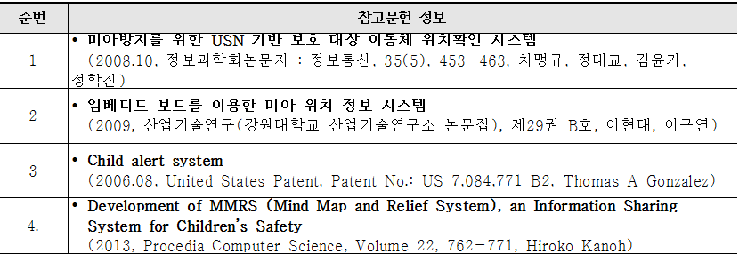
Ⅶ. 참고문헌
참고 문헌
국가지표체계
https://www.sktiot.com/iot/main/index
SKT Iot LoRa Module
http://www.index.go.kr/potal/main/EachDtlPageDetail.do?idx_cd=1610
Notes:
참고문헌을 끝으로 저희 팀 트래커 발표를 마치겠습니다.

Slide 23
Q & A
Q & A
감사합니다

